Slide 1
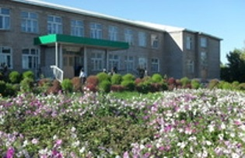


МБОУ «Куакбашская ООШ»
МО «Лениногорский МР» РТ
Единая методическая тема школы на 2018 — 2023 гг.
(в соответствии с Программой развития на 2018-2023 гг.)
«Совершенствование качества образования, обновление содержания и педагогических технологий в условиях реализации ФГОС»
Методическая тема школы на 2020-2021 учебный год:
Повышение качества образовательного процесса через реализацию системно-деятельностного подхода в обучении, воспитании, развитии обучающихся.

Slide 2
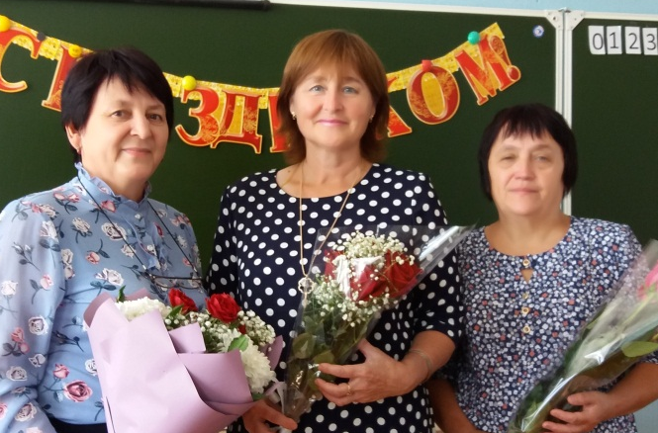

МБОУ «Куакбашская ООШ»
МО «Лениногорский МР» РТ
Методическая тема работы ШМО
учителей начальных классов:
«Формирование функциональной грамотности как основы развития учебно-познавательной компетентности школьников в начальных классах»

Slide 3
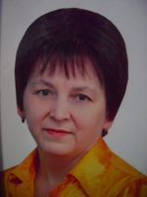
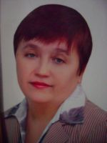
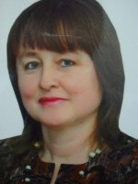
Гайсина Зәлия Габделсамат кызы
Стажы 38 ел
Вазифасы башлангыч сыйныфлар укытучысы
Белеме югары, ВЭГУ, 2013; МПУ, 1983
Категориясе беренче
Галимова Илгизә Камил кызы
Стажы 35 ел
Вазифасы башлангыч сыйныфлар укытучысы
Белеме югары, ВЭГУ, 2013; МПУ, 1986
Категориясе беренче
Хасанова Фәридә Гусман кызы
Стажы 33 ел
Вазифасы башлангыч сыйныфлар укытучысы
Белеме югары, КГПИ, 1994; МПУ, 1988
Категориясе беренче

Slide 4
№ | Ф.И.О. учителя | Методическая тема
1 | Гайсина З.Г. | «Использование современных образовательных технологий на уроках как средство активизации учебной деятельности младших школьников». Срок реализации: 2021 – 2026 гг. Цель: Повышение уровня качества знаний учащихся через использование на уроках современных образовательных технологий.
2 | Галимова И.К. | «Внедрение информационных технологий как средство повышения познавательной активности учащихся» Срок реализации: 2021 – 2026 гг. Цель: повышение уровеня обученности учащихся и развитие их творческих способностей через внедрение в учебный процесс инновационных педагогических технологий.
3 | Хасанова Ф.Г. | «Активизация познавательной деятельности и исследовательской культуры на уроках, развитие связной речи у младших школьников в процессе учебной деятельности» Срок реализации: 2019 – 2024 гг. Цель: формирование грамматического строя речи; развитие монологической и диалогической речи

Slide 5

Индивидуальный план работы
по повышению профессионального уровня
Тема самообразования
Срок реализации
Цель
Задачи
Перечень вопросов по самообразованию
Предполагаемый результат
Форма отчета по проделанной работе
Источники самообразования
Ожидаемые результаты
Форма представления результатов работы в портфолио
Этапы | Содержание работы | Сроки | Практическая деятельность
Диагностический
Прогностический
Практический
Обобщающий
Внедренческий
Основные направления | Содержание деятельности | Сроки | Результат
Психолого-педагогические
Методические
Информационно-технологические технологии
Охрана здоровья

Slide 6
Список литературы и интернет источников по темам самообразования
№ | ФИО учителей | Список литературы и интернет источников по темам самообразования
1 | Гайсина З.Г. | Е. В. Иванов, Л. И. Косова «Инновационные подагогические технологии» - СПб.: Изд-во ООО «Полиграф – С», 2004. – 160 с И. С. Сергеев «Как организовать проектную деятельность учащихся: Практическое пособие для работников общеобразовательных учреждений. – М: Аркти, 2010 – 80с Полат Е. С. Новые педагогические и информационные технологии в системеобразования. – М.: Академия, 2000г. Никандров Н. Д. Педагогическое творчество. – М., 1990г. Сетевые сообщества портала https://kopilkaurokov.ru, https://multiurok.ru/ , https://infourok.ru РЭШ Платформа Учи.ру Платформа СберКласс
2 | Галимова И.К. | Авдеева С. М., Уваров А. Ю. Российская школа на пути к информационному обществу: проект «Информатизация системы образования» // Вопросы образования. – 2007. Как проектировать УУД в начальной школе. От действия к мысли: пособие для учителя./ под редакцией А.Г.Асмолова. М:Просвещение,2010. Пахомова Н.Ю. Методология учебного проекта. /Учитель №1, 2000г. Постоева Е.С., Шевердин И.В. Презентация «Технология проектной деятельности». Курск: издательство «Учитель», 2006. - Селевко Г.К. Современные образовательные технологии: Учебное пособие. – М.: Народное образование, 2010 г Сетевые сообщества портала https://kopilkaurokov.ru, https://multiurok.ru/ , https://infourok.ru РЭШ Платформа Учи.ру Платформа СберКласс
3 | Хасанова Ф.Г. | Как проектировать УУД в начальной школе. От действия к мысли: пособие для учителя./ под редакцией А.Г.Асмолова. М:Просвещение,2010. Захарова Н.И. Внедрение информационных технологий в учебный процесс. – Журнал «Начальная школа» №1, 2008. Сетевые сообщества портала https://kopilkaurokov.ru, https://multiurok.ru/ , https://infourok.ru РЭШ Платформа Учи.ру Платформа СберКласс

Slide 7
Формы самообразования вне учреждения
Курсы повышения квалификации
ФИО педагога | Тема | Место, год
Гайсина З.Г. | «Достижение метапредметных результатов в начальной школе как показатель профессиональной компетентности учителя в условиях реализации ФГОС» | Приволжский межрегиональный центр повышения квалификации и профессиональной переподготовки работников образования Института психологии и образования ФГАОУ ВПО "Казанский (Приволжский) федеральный университет",05.02.20-16.02.20
Галимова И.К. | «Достижение метапредметных результатов в начальной школе как показатель профессиональной компетентности учителя в условиях реализации ФГОС» | Приволжский межрегиональный центр повышения квалификации и профессиональной переподготовки работников образования Института психологии и образования ФГАОУ ВПО "Казанский (Приволжский) федеральный университет",05.02.20-16.02.20
Хасанова Ф.Г. | Достижение метапредметных результатов в начальной школе как показатель профессиональной компетентности учителя в условиях реализации ФГОС НОО (в том числе 16 часов по особенностям организации работы с детьми с ОВЗ) | Федеральное государственное бюджетное образовательное учреждение высшего образования «Набережночелнинский государственный педагогический университет», 12.02.18-22.02.21

Slide 8
Формы самообразования вне учреждения
Тема | Кем организовано, время | Кто слушал, присутствовал
Персонализированная модель образования. | Платформа СберКласс , август-октябрь, 1.«Основы персонализированного образования» 2. «Учебный модуль» 3. «Учебные цели и оценивание результатов» 4. «Культура персонализированного образования» 5. «Навыки 21 века» 6. «Развитие личностного потенциала» | Гайсина З.Г. Галимова И.К. Хасанова Ф.Г.
«Основные трудности младших школьников при выполнении заданий ВПР по русскому языку в начальной школе. Пути их преодоления» | Департамент образования г. Москвы, Национальный центр инноваций в образовании. Краткосрочное повышение квалификаций. 2021 год | Гайсина З.Г. Галимова И.К. Хасанова Ф.Г.
«Контроль и оценка обучающихся по курсу в начальной школе в свете ФГОС. Новые подходы в процессе подготовки к ВПР в начальном общем образовании» | Департамент образования г. Москвы, Национальный центр инноваций в образовании. Краткосрочное повышение квалификаций. 2021 год | Гайсина З.Г. Галимова И.К. Хасанова Ф.Г.
«Условия формирования функциональной языковой грамотности обучающихся в начальной школе». | ООО Издательство «Экзамен», 22. 09.2021 | Гайсина З.Г. Галимова И.К. Хасанова Ф.Г.
«Образовательные технологии Учи.ру как инструмент повышения интереса ребёнка к учебе» | Региональный семинар, Учи.ру, 19.04.2021 | Гайсина З.Г. Галимова И.К. Хасанова Ф.Г.
«Цифровая школа» Учи.ру: инновационный метод обучения. Республика Татарстан (программирование) » | Региональный семинар, Учи.ру, 28.09.2021 | Гайсина З.Г. Галимова И.К. Хасанова Ф.Г.
«Анализ результатов ВПР в начальной школе: образовательная успешность и неуспешность при выполнении итоговых работ». | Издательство ЭКЗАМЕН, 6.04.2021 | Гайсина З.Г. Галимова И.К. Хасанова Ф.Г.

Slide 9
Формы самообразования вне учреждения
(продолжение)
Тема | Кем организовано, время | Кто слушал, присутствовал
"Профессиональное саморазвитие учителя через систему работы с одаренными детьми" | муниципальный семинар, МБОУ «Лицей №12» 19.11.21 | Гайсина З.Г. Галимова И.К.
«Принцип преемственности дошкольного, начального и основного образования» | муниципальный семинар,МБОУ «Старо-Иштерякская ООШ» 19.11.21 | Хасанова Ф.Г.
«Развитие функциональной грамотности учащихся начальных классов» | межрегиональный семинар, МБОУ «СОШ №4» | Гайсина З.Г. Галимова И.К. Хасанова Ф.Г.
«Читательская грамотность младшего школьника: формирование и оценивание» | вебинар, АО Издательство «Прсвещение», 1.03.22 | Галимова И.К.
Обновлённые ФГОС | муниципальный семинар, МБОУ «Лицей №12» 8.02.22 №12 | Гайсина З.Г. Галимова И.К. Хасанова Ф.Г.
«Работа с текстом как основной способ формирования читательской функциональной грамотности обучающихся» | муниципальный семинар-практикум, МБОУ «Школа №2» 28.02.22 | Галимова И.К.
«Реализация требований обновленных ФГОС НОО в работе учителя» | Муниципальный обучающий семинар, 30.03.2022 | Гайсина З.Г. Галимова И.К. Хасанова Ф.Г.

Slide 10
Формы самообразования в образовательном учреждении
Мероприятие | Тема, форма проведения
Заседание ШМО, май,2021г. | Творческий отчёт по темам самообразования. (Учителя начальных классов).
Заседание ШМО, 31.08.2021г. | Консультация. Опробация рабочих программ обновлённых ФГОС. Утверждение тем по самообразованию.
Заседание ШМО, 31.08.2021г. | Выступления. «Приёмы работы по формированию функциональной грамотности на уроках математики» (Галимова И.К.) «Приёмы работы по формированию функциональной грамотности на уроках русского языка и литературного чтения». (Гайсина З.Г.) «Приёмы работы по формированию функциональной грамотности на уроках окружающего мира». (Хасанова Ф.Г.)
Заседание ШМО, 10.01.2022г. | Обновлённые ФГОС НОО: требования к структуре программы, к условиям реализации программы
Заседание ШМО, 29.03.2022г | Выступления. Особенности формирования финансовой функциональной грамотности и креативного мышления
Неделя Начальных классов. 12.2021 | Мастер-классы. Методическая копилка-обзор методических находок учителей. (Учителя начальных классов).
Методический марафон. Апрель, 2022г. | Открытые мероприятия и уроки. Игра-викторина «Путешествие по Стране Сказок», Открытый урок по Окружающему миру «Овощи и фрукты, их разнообразие и значение в питании человека». (Галимова И.К.) "Мир вокруг нас". Викторина. «Приём умножения и деления на число 10». (Хасанова Ф.Г.) Викторина "Математическая карусель", урок математики «Виды треугольников по видам углов», (Гайсина З.Г.)

Slide 11
Перспективы работы по выбранным темам
№ | Ф.И.О. учителя | Методическая тема | 2022-2023 учебный год
1 | Гайсина З.Г. | «Использование современных образовательных технологий на уроках как средство активизации учебной деятельности младших школьников». Срок реализации: 2021 – 2026 гг. | Продолжение работы по теме, 2-ой год
2 | Галимова И.К. | «Внедрение информационных технологий как средство повышения познавательной активности учащихся» Срок реализации: 2021 – 2026 гг. | Продолжение работы по теме, 2-ой год
3 | Хасанова Ф.Г. | «Активизация познавательной деятельности и исследовательской культуры на уроках, развитие связной речи у младших школьников в процессе учебной деятельности» Срок реализации: 2019 – 2024 гг. | Продолжение работы по теме,4-ой год
Планируемые результаты:
разработка рабочих программ по учебным предметам, внеурочной деятельности в соответствии с обновлёнными ФГОС;
разработка и проведение уроков (в том числе, открытых) с использованием современных образовательных технологий; создание комплектов педагогических разработок уроков и внеклассных мероприятий;
разработка новых форм, приёмов обучения, доклады, выступления, публикации на школьном, муниципальном и федеральном уровне;
участие в педсоветах, семинарах, конкурсах различного уровня.

Slide 12
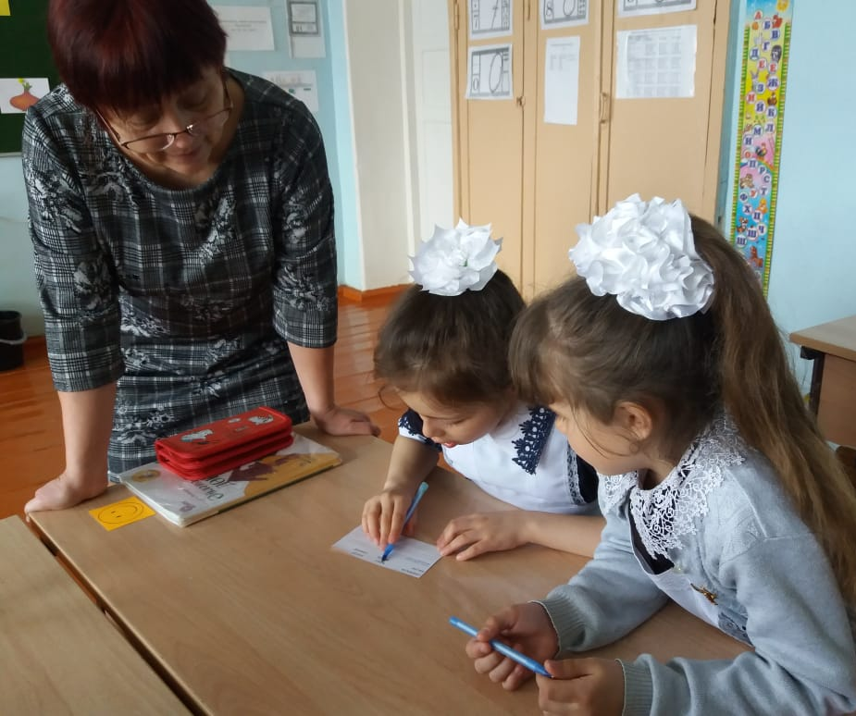
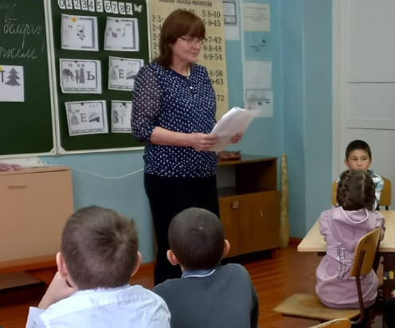
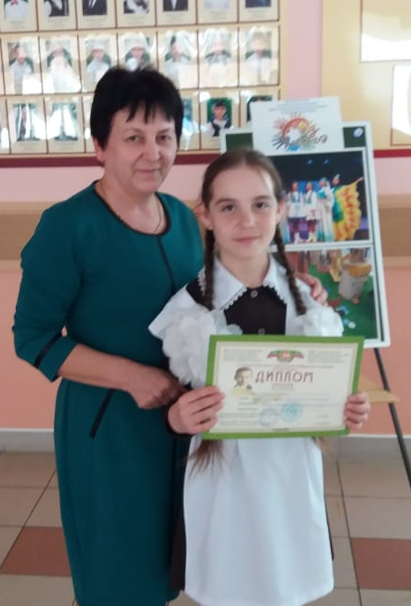
«Никогда не прекращайте вашей самообразовательной работы и
не забывайте, что, сколько бы вы ни учились,
сколько бы вы ни знали, знанию и образованию
нет ни границ, ни пределов»
Н.А.Рубанин

